Slide 1
UNIVERSIDAD AUTÓNOMA DEL ESTADO DE MÉXICO
FACULTAD DE TURISMO Y GASTRONOMÍA
LICENCIATURA EN GASTRONOMÍA
UNIDAD DE APRENDIZAJE: ENFOQUES MULTIDISCIPLINARIOS DEL TURISMO 2015-A
GRUPO 34
MATERIAL DIDÁCTICO: DIAPOSITIVAS
TÍTULO: LA CIENTIFIZACIÓN DEL TURISMO: TRES PRINCIPALES EXPONENTES
AUTOR: DR. RUBÉN DURÁN CARBAJAL
Toluca, México a 14 de septiembre de 2015

Slide 2
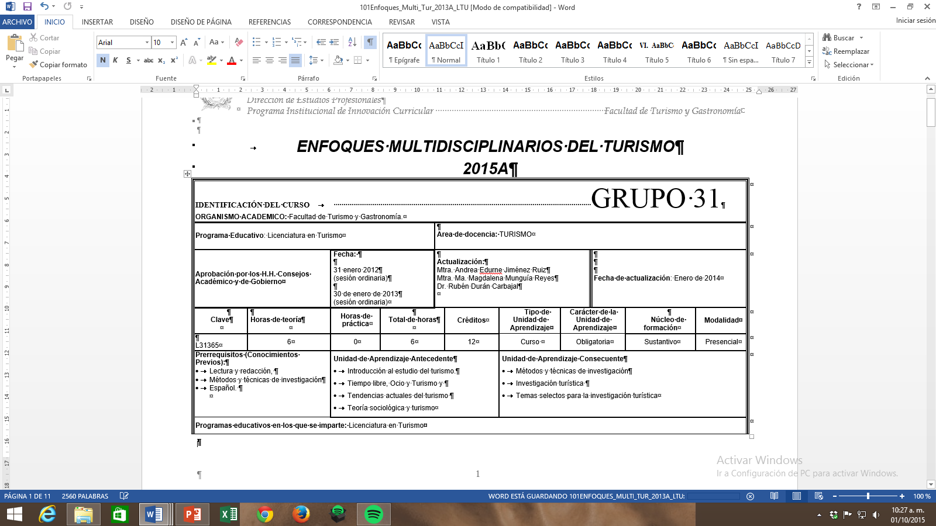

Slide 3
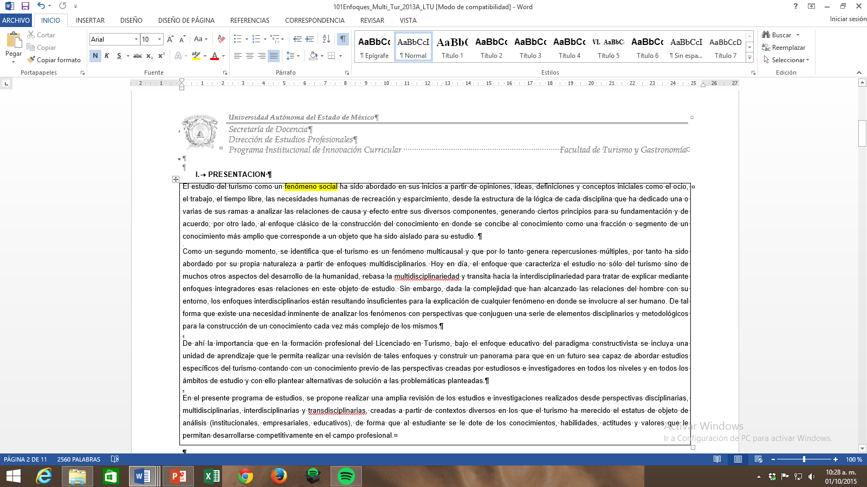

Slide 4
Propósito de la unidad de aprendizaje
Conocer e identificar las diferentes corrientes en la construcción científica del turismo y sus diversos enfoques

Slide 5
Presentación del material didáctico
La cientifización del turismo es un tema que resulta de interés para los estudiosos del turismo y; especialmente, en la Facultad de Turismo y Gastronomía donde se estudian las diferentes teorías que se tienen sobre el turismo.
El turismo en su evolución conceptual se acerca a una argumentación del fenómeno turístico, con la idea de aportar nuevos elementos para comprender e interpretar desde la cientifización del turismo las diferentes posturas de los estudiosos y sus respectivas propuestas conceptuales, fruto de sus investigaciones.
Abordar al turismo desde la cientifización, es mostrar que este fenómeno puede avanzar desde la teoría a la práctica, en un ejercicio de construcción, capaz de generar nuevas formas de abordar el turismo.

Slide 6
Guion explicativo para el empleo de materiales, con relación a los objetivos y contenidos del curso
Esta colección de diapositivas presenta las ideas de algunos investigadores investigadores que se han preocupado por estudiar al turismo desde la cientifización, para construir conocimientos que nos ayuden a comprender al turismo contemporáneo. También, esta ordenando de manera cronológica, con la finalidad de dar al usuario un recorrido histórico de la evolución del turismo visto desde la cientifización.
Este material didáctico esta relacionado con el propósito de la Unidad de Aprendizaje (diapositiva # 4) con la secuencia didáctica y el contenido de la Unidad de Competencia I.

Slide 7
La cientifización del turismo: tres principales exponentes
1 | Rodríguez, Woog. | Turismo Alternativo | 1986
2 | Hiernaux, Nicolas Daniel. | “Teoría y praxis del espacio turístico” Apartado: El conocimiento científico del turismo: reflexiones y consideraciones generales. UAM. Xochimilco, D.F. México | 1989
3 | Jafari, Jafar | La cientifización del turismo, en Estudios y Perspectivas del turismo, Vol. 3, No. 1. Centro de investigaciones y Estudios Turísticos, Argentina, 1994. | 1994

Slide 8

Manuel Rodríguez Woog

Slide 9
Manuel Rodríguez Woog
El problema de la conceptualización del turismo:
Elementos Metodológicos | Turismo como industria | Como tres enfoques que apoyan la construcción del concepto turismo
 | Turismo como sistema
 | Turismo vinculado al ocio y el tiempo libre

Slide 10
Manuel Rodríguez Woog
Seminario en la Universidad Anáhuac concepto de turismo:
“El turismo es un fenómeno social originado en la necesidad del descanso, diversión y desarrollo personal como parte de la condición humana, que se manifiesta en el tiempo libre. Para que se concrete dicha manifestación, se requiere de la interrelación de una serie de factores identificados como sistema turístico, haciendo posible el desplazamiento fuera del lugar habitual de residencia para ejercer actividades que satisfacen dichas necesidades” (Woow, 1986: 3)

Slide 11
Manuel Rodríguez Woog
“Hemos definido que existen dos factores básicos que explican cuestiones fundamentales del turismo. El primero sería el ocio como condición de esencia, y el segundo tiempo libre como condición de manifestación, deben entonces aquellos factores que integran el sistema turístico presentar estas características en alguna medida, ya que de ellas se desprende la teleología (conducta persecutoria de metas) del sistema característica fundamental de los sistemas.” (Woog, 1986: 6)
El concepto planteado vincula tres elementos | Reconocimiento que es un fenómeno social producto de las necesidades fundamentales del hombre. | Existen dos FACTORES BÁSICOS que explican cuestiones fundamentales del turismo, éstas son: EL OCIO como condición de esencia (virtudes cardinales: justicia, prudencia, fortaleza templanza) EL TIEMPO LIBRE como condición de manifestación.
 | El tiempo libre como el ámbito donde el turismo se manifiesta.
 | El sistema turístico como el conjunto de elementos que intervienen en el proceso de concretar las manifestaciones del turismo.

Slide 12

Daniel Hiernaux Nicolas
Hiernaux Nicolas realizó sus estudios de licenciatura en Lovaina, Bélgica, país donde nació. En entrevista, el universitario afirmó que en aquel entonces sus intereses se enfocaban a la arquitectura; sin embargo, influenciado por nuevas corrientes propias de los años 60 y 70’s, incursionó en estudios sociológicos y económicos. Inmediatamente después de graduarse como Ingeniero Civil Arquitecto, inició la Maestría en Ciencias y Programación Urbana y Regional.

Slide 13

Daniel Hiernaux Nicolas
“En fechas recientes Annals of Tourism Reserch, quizá la revista de investigación sobre turismo de carácter más interdisciplinario.” (Hiernaux, 1989: 18)

Slide 14
Daniel Hiernaux Nicolas
Lo turístico:
No solo aquello referido a su relación con el territorio, sino al conocimiento del fenómeno del turismo en general
Relación de turismo con el territorio | Implica en su análisis, incorporar diferentes variables, modelos y métodos que lo estudien. | Como el caso de los fenómenos ambientales, económicos, culturales, sociales y políticos que, en una dimensión territorial particular, pueden tener en común una relación causal con el turismo.

Slide 15
Daniel Hiernaux Nicolas
Situación actual del conocimiento turístico:
El avance en el conocimiento científico es pobre en relación a su significado social.
El estudio del turismo por parte de la academia se ha conformado con una visión muy superficial de los aspectos conceptuales del fenómeno.
La academia tiene problemas para elaborar un marco conceptual para el análisis del turismo.
No hay una conciencia teórica de las investigaciones y la complejidad metodológica de la misma.
Los trabajos de investigación son descriptivos y estadísticos (administrativos)
No se establecen con claridad las bases teóricas para el estudio del turismo, y la razón de ello.

Slide 16
Daniel Hiernaux Nicolas
Bases para dar explicaciones científicas del fenómeno turístico:
Problema epistemológico, es decir de la relación entre el objeto de estudio-el turismo- y el método con el que se le estudia.
El problema de la explicación científica de la realidad turística.
La relación que guarda el turismo con el conjunto de la problemática social, económica, cultural, ecológica, política, y de otros aspectos del mundo contemporáneo.

Slide 17
Daniel Hiernaux Nicolas
“La relación entre el turismo como objeto de estudio y el método para su conocimiento.” (Hiernaux, 1989: 19)
La posibilidad de establecer la relación deseable entre las características (diferentes tipos de turismo) y propiedades (es voluntario, lúdico, tiempo de ocio y tiempo libre) del objeto de estudio, con el método que lo investiga, lo que permitirá si descripción, explicación, interpretación y previsión científica.
Se recurrirá a delimitarlo en términos de su trascendencia y sentido en el desarrollo de la investigación, así como la posibilidad de generar conocimiento científico sobre el turismo.
Debe quedar claro que no se pretende hacer del turismo una ciencia, sino por el contrario, establecer que no lo es, y probablemente no lo será, pero que si puede generase la explicación y previsión científica del turismo.

Slide 18

Jafar Jafari
“La base científica del turismo está cobrando cuerpo y forma. El proceso ya está en marcha, y es así como el turismo comienza a surgir gradualmente en los círculos académicos mundiales como un promisorio campo de investigación.” (Jafari, 1994: 4)

Slide 19
Jafar Jafari
El crecimiento sostenido del turismo desde la Segunda Guerra Mundial, especialmente durante las últimas décadas, ha despertado un enorme interés como industria y como fenómeno. Una revisión de la literatura demuestra el crecimiento de la popularidad del turismo. Con el fin de evidenciarla se agrupan los escritos y las ideas de las últimas décadas en cuatro grupos, cada uno de los cuales constituye una postura o plataforma de pensamiento. Estos grupos o plataformas son los siguientes:
Turismo
1 | 2 | 3 | 4
Plataforma Favorable | Plataforma Desfavorable | Plataforma Conciliadora | Plataforma Científica

Slide 20
PLATAFORMA FAVORABLE
Está formada por aquellas empresas o instituciones – incluyendo empresas privadas, organismos públicos y asociaciones del comercio entre otras – directa o indirectamente relacionadas con las perspectivas económicas del turismo. Estos grupos de “interés” sostienen frecuentemente que el turismo es una industria:
Trabajo intensivo
Con beneficios que se difunden por toda la sociedad
Constituye una solución económicamente viable para muchas comunidades y países
Genera relaciones comerciales necesarias para el sostenimiento de los países del mundo
y que tiene muchos otros efectos beneficiosos

Slide 21
Plataforma favorable
Para situar al turismo bajo una luz siempre favorable, la Plataforma Favorable aporta también otros argumentos. Según ella, el turismo:
Preserva la naturaleza
Mejora el medioambiente
Recupera las tradiciones del pasado
Fomenta la cultura
Facilita la comunicación intercultural
Promueve la paz del mundo

Slide 22
Plataforma favorable
Los efectos del turismo según la Plataforma Favorable:
Beneficios económicos: puede generar: | Beneficios socioculturales: puede:
trabajo intensivo y crear empleos: de pleno tiempo estacionales a tiempo parcial sin cualificar intercambios comerciales con el exterior construcción de infraestructuras generalizar el desarrollo complementar producción de otras actividades económicas multiplicar efectos | generalizar la educación promover la compresión entre los pueblos y la paz eliminar fronteras: lingüísticas raciales políticas religiosas preservar las tradiciones promover el desarrollo de la comunidad global facilitar la valoración de las diferentes culturas

Slide 23
Plataforma Desfavorable: el mal
Con el paso del tiempo, constataciones casuales y también investigaciones respetables pusieron sobre la mesa efectos del turismo que empezaron a cambiar la postura favorable:
Genera empleos que son en su mayor parte estacionales y no cualificados
Beneficia solo a las empresas y a las grandes corporaciones
Destruye los recursos naturales y paisajísticos
Mercantiliza los pueblos y las culturas
Distorsiona la estructura de la sociedad anfitriona

Slide 24
Plataforma Desfavorable: el mal
Consecuencias del turismo según la Plataforma Desfavorable:
Costes económicos. Puede: | Costes socioculturales. Puede:
causar inflación grandes pérdidas traer estacionalidad y contribuir al desempleo facilitar la difusión de rumores, enfermedades y fluctuaciones económicas provocar un desarrollo económico desequilibrado general extrañas dependencias dañar los recursos y provocar intrusión visual | contribuir al desentendimiento general estereotipos traer xenofobia producir contaminación social mercantilizar la sociedad así como su cultura, su religión y sus expresiones artísticas romper la estructura familiar contribuir a la prostitución incrementar la criminalidad inducir a conflictos en la sociedad anfitriona

Slide 25
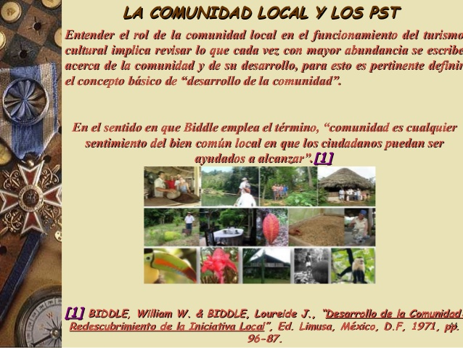
Plataforma Conciliadora: El cómo
En general, la Plataforma Conciliadora sostiene que todas las formas de turismo se basan en el respeto a la comunidad anfitriona, emplean los recursos locales, son relativamente fáciles de gestionar, no son destructivas, benefician tanto a los anfitriones como a los huéspedes y mejoran la comunicación entre ellos.

Slide 26
Plataforma Científica: El por qué
“Esta última Plataforma, formada sobre todo por profesores e investigadores de la comunidad universitaria, constituye por sí misma una verdadera aportación de naturaleza científica que no debería tener relaciones con las tres primeras plataformas.” (Jafari, 1994: 7)
Estructura de un modo sistemático el estudio del turismo.
Le anexa varios campos de investigación o disciplinas.
Determina su lugar en el amplio contexto multidisciplinario que lo genera y acomoda.
Examina sus funciones a nivel personal, sectorial, empresarial, gubernamental y sistémico.
Identifica los factores que lo influencian y que son influenciados.

Slide 27
La cientifización del turismo
Las plataformas Favorable, Desfavorable y Conciliadora, consideradas en conjunto, permiten darse cuenta del proceso de formación y de la evolución del pensamiento en materia de turismo.
El estudio de este proceso de cientifización muestra que el turismo cuenta ya con casi todas las características y herramientas típicamente asociadas con las disciplinas científicas más consolidadas.

Slide 28
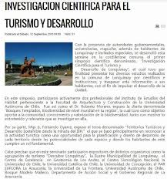
La cientifización del turismo
El estudio de este proceso de cientifización muestra que el turismo cuenta ya con casi todas las características y herramientas típicamente asociadas con las disciplinas científicas más consolidadas.

Slide 29

La cientifización del turismo
Hacia una ciencia del turismo con:
  El turismo como disciplina universitaria
  Las revistas especializadas
  Libros y monografías
  Investigación y grupos académicos
  Factores operativos
  Seminarios de turismo
  Formación y educación
  El futuro previsible

Slide 30
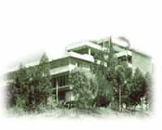
La cientifización del turismo
El turismo como materia universitaria

Slide 31
Bibliografía
Acerenza, Miguel Ángel (1991) Administración del turismo, conceptualización y organización. México: Trillas. Vol. 1. pp. 23-51.
Aramberri, Julio (2001). The host should get lost: Paradigms in the Tourism Theory. Annals of Tourism Research, 28(3): 738-761.
Ascanio, Guevara Alfredo (2012) Teoría del turismo. Editorial Trillas.
Ballantyne, Roy & Packer, Jan y Axelsen, Megan (2009). Trends in tourism research. Annals of Tourism Research, 36(1): 149 – 152.
Bramwell, Bill and Lane, Bernard (2008). Priorities in sustainable tourism research. Journal of Sustainable Tourism, 16: 1, 1 — 4.
Cooper, Chris, J. Fletcher, D. Gilbert, S. Wanhill. (1997). Turismo Principios y Práctica. Ed. Diana, México.
Croy, W. Glen and Hall, C. Michael (2003). Developing a tourism knowledge. Journal of Teaching in Travel & Tourism, 3: 1, 3 — 24.
Dan, Graham y Erik Cohen. (1991). Sociology and tourism. En Annals of Tourism Research, Vol. 18, pp. 155-169, United States of America.
De la Torre, Francisco (1989) Introducción al estudio del turismo. Pp. 36-51.
Eadington, William y Milton Redman. (1991). Economics and tourism. En Annals of Tourism Research. Vol. 18, pp. 41-56. United States of America.
Farrel, Bryan H. y Dean Runyan (1991). Ecology and tourism. En Annals of Tourism Research. Vol. 18, pp 26-40. United States of America.
Fernández, Luís. (1978) Teoría y técnica del turismo. Editora Nacional, Madrid.
Guevara Ramos, Rosana (Coordinadora) (2006), Estudios Multidisciplinarios en Turismo, Vol. 1, Secretaría de Turismo, Centro de Estudios Superiores en Turismo, Red de Investigadores y Centros de Investigación: México.
H. Graburn, Nelson H. y Jafar Jafari. (1991). Tourism social Science. En Annals of Tourism Research. Vol. 18, pp 1-11. United States of America.
Jafar, Jafari (1994). Las cientifización del turismo. Estudios y Perspectivas del Turismo, 3.(1):7-36.
Korstanse, Maximiliano (2008). Qué es el turismo?: Una discusión teórica. Pensando Turismo. Revista Electrónica. Disponible en: http://pensandoturismo.com/template.php
Leiper, Neil (2000) An emerging discipline. Annals of Tourism Research, 27(3): 805 – 809.
Lickorish, l. (1997). Tendencias Futuras, en Introducción al Turismo.
Litvin, Stephen W. (2000). Revisiting Tourism and Understanding. Annals of Tourism Research, 27(2): 526-529.

Slide 32
BIBLIOGRAFÍA
Matthews, Harry y Linda K. Richter (1991). Political Science and tourism. En Annals of Tourism Research. Vol. 18, pp 120-135. United States of America.
McDonald, Janine Robyn (2009). Complexity science: an alternative worldview for understanding sustainable tourism development. Journal of Sustainable Tourism, 17: 4, 455 — 471.
Mitchel, Lisle S. (1991). Geography and tourism. En Annals of Tourism Research. Vol. 18, pp 57-70 United States of America.
Monterroso Salvatierra, Neptalí y Zizumbo Villarreal, Lilia (Coordinadores), (2000), Investigación Turística, Facultad de Turismo, México.
Nash, Dennison y Valene L. Smith. (1991). Anthropology and Tourism. En Annals of Tourism Research. Vol. 18, pp 12-25 United States of America
Ortuño Martínez, Manuel (1990). Introducción al estudio del Turismo. Porrúa, México
Pearce, Philip. L. (1991). Psichology and tourism. En Annals of Tourism Research. Vol. 18, pp 136-154 United States of America
REDES, CONS. (2000). Estudio de Gran Visión. Perspectiva 2020, México.
Rodríguez Woog, Manuel (1989) “El conocimiento científico del turismo: reflexiones y consideraciones generales”, en Hiernaux Nicolás, Daniel (comp.), Teoría y praxis del espacio turístico, México; UAM-Xochimilco, pp. 17-28.
Saxena, Gunjan, Clark, Gordon, Oliver, Tove and Ilbery, Brian (2007). Conceptualizing integrated rural tourism. Tourism Geographies, 9: 4, 347 — 370.
Smith, Stephen y Geofrey, Godbey. (1991). Leisure, recreation and tourism. En Annals of Tourism Research. Vol. 18, pp 85-100 United States of America.
Szarycz, Gregory S. (2009). Some issues in tourism research phenomenology: a commentary. Current Issues in Tourism, 12: 1, 47 — 58.
Teoría y praxis (2005). Publicación anual. Año 1, Núm. 1. Universidad de Quintana Roo. Cozumel Quintana Roo.
Teoría y praxis (2008). Publicación semestral. Año 4, No. 5. Universidad de Quintana Roo. Cozumel Quintana Roo.
Tourner, L & Ash, J (1991) La horda dorada. El turismo internacional y la periférica del placer. Endymion, Madrid.
Towner, John, Geoffrey Wall. (1991). History and tourism. En Annals of Tourism Research. Vol. 18, pp 71-84 United States of America
Tribe, J. (1997). The Indiscipline of Tourism. Annals of Tourism Research, 24(3): 638-657.
Tribe, J. (2000). Indisciplined and Unsubstantiated. Annals of Tourism Research, 27(3): 809-813.
Tribe, J. (2000). The philosophic practitioner. Annals of Tourism Research, 29(2): 338-357.
Tribe, J. (2006). The truth about tourism. Annals of Tourism Research, 33(2): 360-381.
Tribe, J. (2009). Philosophical isuues in tourism. Chanel View Publications. Canadá.
W.T.O. (2000). International Tourism: a global perspective. Ed. Chuck y Gee. Madrid, España.

